Slide 1
Новый пациент
Все люди + распечатать все последние результаты
Поиск пациента
Ввод данных с бланка
Все люди + распечатать все последние результаты
Все результаты
Все люди + распечатать все последние результаты
Связаться с нами
Выйти

Slide 2
Введите данные пациента
ФИО:
__.__.____
Дата рождения:
Пол:
М
Ж
Учреждение:
Дата обследования:
Назад
Далее

Slide 3
Введите данные пациента
ФИО:
Тарабрин Артём Владимировича
25.05.1990
Дата рождения:
Пол:
М
Ж
Учреждение:
Кащенко
Дата обследования:
17.05.20241
Назад
Далее

Slide 4
Пациент «Тарабрин Артём Владимирович» с аналогичными данными уже зарегистрирован в системе. Последняя дата изменений (17.05.2024). Что хотите сделать?
Ознакомиться с результатами
Зарегистрировать как нового пациента
Продолжить тестирование
Продолжить начатое обследование

Slide 6

Выберите тесты для обследования
MMPI (СМИЛ)
Шкала депрессии Бека
Шкала депрессии Цунга
Тест Спилбергера-Ханина
ТОБОЛ
SCL-90
Назад
В главное меню
Далее

Slide 7
Шкала депрессии Бека
Шкала депрессии Бека (Beck Depression Inventory, BDI) – методика диагностики депрессивных состояний, разработанная американским психотерапевтом Аароном Беком на основе клинических наблюдений, позволивших выявить ограниченный набор наиболее релевантных и значимых симптомов депрессии и наиболее часто предъявляемых пациентами жалоб.
После был создан тест-опросник, включающий в себя 21 вопрос-утверждение наиболее часто встречаемых симптомов и жалоб. Каждый пункт опросника состоит из 4-5 утверждений, соответствующих специфическим проявлениям/симптомам депрессии. Эти утверждения ранжированы по мере увеличения удельного веса симптома в общей степени тяжести депрессии.
Переработанный вариант BDI-IA, представленный здесь, опубликован в 1978 году. Последняя версия BDI-II вышла в 1996.
Назад

Slide 8
Х
Тест Бека
Инструкция
Вам будет предложен ряд утверждений. Выберите одно утверждение в каждой группе, которое лучше всего описывает ваше состояние за прошедшую неделю, включая сегодняшний день.
Прежде чем сделать свой выбор, внимательно прочтите все утверждения в каждой группе.
Назад
Начать

Slide 9
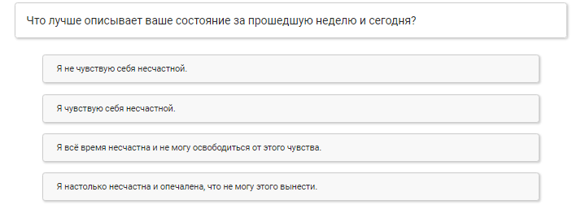
Х
Тест Бека
Назад

Slide 10
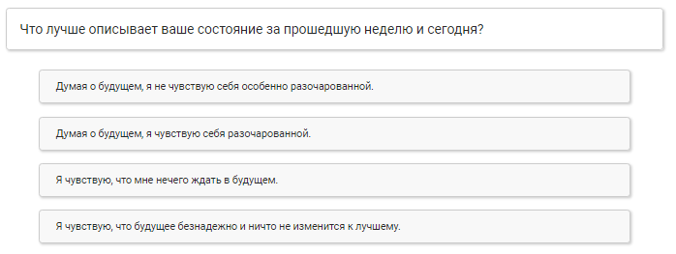
Х
Тест Бека
Назад

Slide 11
…

Slide 12
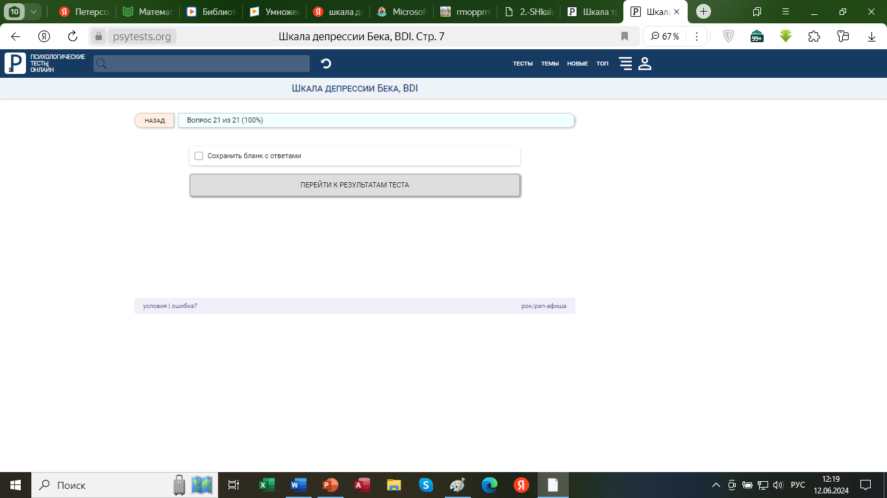
Тест Бека
Назад
Завершить
Следующий тест

Slide 13
Тест Спилбергера-Ханина
Инструкция
Прочитайте внимательно каждое из приведенных ниже предложений и зачеркните цифру в соответствующей графе справа в зависимости от того, как вы себя чувствуете в данный момент. Над вопросами долго не задумывайтесь, поскольку правильных и неправильных ответов нет. Обычно первый ответ, который приходит в голову, является наиболее правильным, адекватным Вашему состоянию.
Назад
Начать

Slide 14
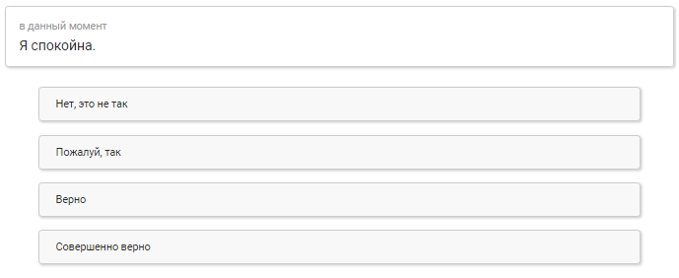
Х
Тест Спилбергера-Ханина
Назад

Slide 15
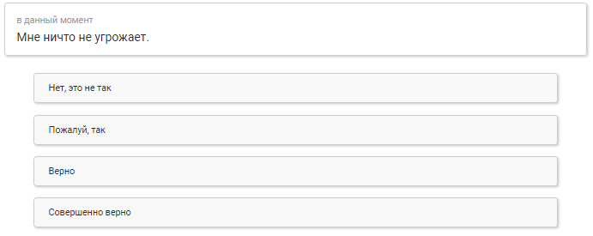
Х
Тест Спилбергера-Ханина
Назад

Slide 16
…

Slide 17
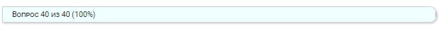
Тест Спилбергера-Ханина
Назад
Завершить
Следующий тест

Slide 18
Тест ТОБОЛ
Инструкция
п.
Назад
Начать

Slide 19
Х
Тест ТОБОЛ

Slide 20
Что хотите сделать?
Завершить без сохранения
Сохранить и закончить
Продолжить тестирование

Slide 21
Ваши результаты успешно сохранены в базу данных
На главную

Slide 22

Поиск пациента
Введите ФИО или дату рождения в формате «дд.мм.гггг».
Назад
Нажми сюда.
Этой кнопки не будет

Slide 23
Поиск пациента
Ермаков
ФИО | Дата рождения | Дата обследования
Щёлк
Ермаков Даниил Васильевич
Ермаков Даниил Васильевич | 03.03.2001 | 11.04.2023
Ермакова Анна Сергеевна | 15.12.1987 | 12.06.2024
*На верхней позиции наиболее удовлетворяющие заданным условиям варианты. Чем ниже позиция, тем менее строка удовлетворяет условиям.
Назад
щёлк

Slide 24
Поиск пациента
Та
ФИО | Дата рождения | Дата обследования
Табачков Игорь Федорович | 14.06.2003 | 13.03.2019
Тарабрин Артём Владимирович | 24.05.1990 | 17.05.2024
Тасименко Борис Анатольевич | 22.01.1993 | 05.07.2022
Назад
щёлк

Slide 25
Поиск пациента
24.05.1990
ФИО | Дата рождения | Дата обследования
Тарабрин Артём Владимирович | 24.05.1990 | 17.05.2024
Назад
щёлк

Slide 26
Поиск пациента
1990
ФИО | Дата рождения | Дата обследования
Тарабрин Артём Владимирович | 24.05.1990 | 17.05.2024
Тасименко Борис Анатольевич | 22.01.1993 | 05.07.2022
Иванов Дмитрий Сергеевич | 11.08.1998 | 11.04.2023
Назад
щёлк

Slide 27
Поиск пациента
Введите ФИО или дату рождения в формате «дд.мм.гггг».
Назад
щёлк

Slide 28
Поиск пациента
Введите ФИО или дату рождения в формате «дд.мм.гггг».
Назад
щёлк

Slide 29
Все результаты
Дата обследования ←→ | ФИО | Дата рождения | Возраст | Пол | Учреждение | MMPI | Бека | Цунга | С/Х | ТОБОЛ | SCL-90
12.06.2024 | Ермакова Анна Сергеевна | 15.12.1987 | 36 | Ж | 1Мед | Нет | Пройден | Нет | Нет | Пройден | Нет
17.05.2024 | Тарабрин Артем Владимирович | 24.05.1990 | 33 | М | 1Мед | Пройден | Пройден | Пройден | Пройден | Пройден | Пройден
11.04.2023 | Ермаков Даниил Васильевич | 03.03.2001 | 22 | М | 1Мед | Нет | Пройден | Пройден | Пройден | Пройден | Пройден
11.04.2023 | Иванов Дмитрий Сергеевич | 11.08.1998 | 24 | М | Кащенко | Нет | Пройден | Пройден | Нет | Пройден | Пройден
Ермакова Анна Сергеевна
Пройден
Пройден
Назад
Удалить
Выделить всё
Выгрузить в excel

Slide 30
Удаление выбранных строк

Slide 31
Выделяет всех респондентов, содержащихся в базе данных

Slide 32
Создает файл в excel, куда переносит все выделенные строки. Названия столбцов сохраняются.

Slide 33
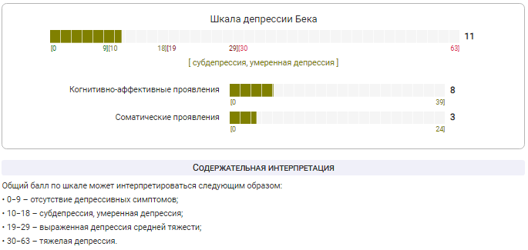
Ермаков Даниил Васильевич 03.03.2001 (22 года)
Дата обследования 11.04.2023
Назад

Slide 34
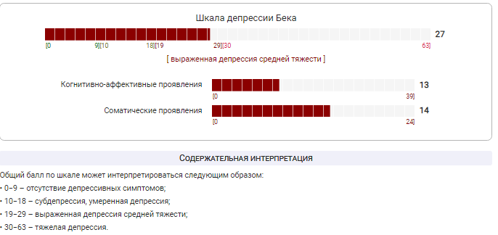
Ермакова Анна Сергеевна 15.12.1987 (36 лет)
Дата обследования 12.06.2024
Назад

Slide 35
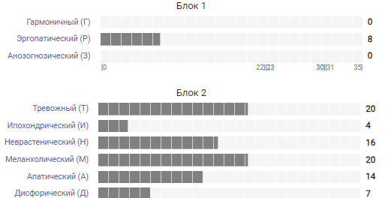
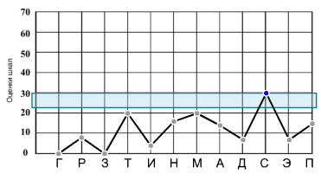
Ермакова Анна Сергеевна 15.12.1987 (36 лет)
Дата обследования 12.06.2024
Назад

Slide 36
Будем рады Вашим критическим замечаниям и предложениям по усовершенствованию приложения
Почта для связи: prog_psytests@gmail.com
На главную

Slide 37
Программа закрывается

